Slide 1
Изложение 2 класс
«СОСЕДИ»
Иванова Марина Владимировна
ГБОУ СОШ №280

Slide 2
ПРОЧИТАЙТЕ ТЕКСТ

Slide 3
Соседи.
Сорока и сова – соседи. Сова сидит в дупле старой сосны, сорока – на вершине.
Вечером сорока хочет уснуть, а сова кричать начинает. Всю ночь не даёт сороке спать.
Утром принимается трещать сорока. Бедной сове хоть уши затыкай.
Так и живут. Ну и соседи!

Slide 4
-Как вы понимаете значение слова СОСЕДИ?
-Кто в рассказе назван соседями?

Slide 5
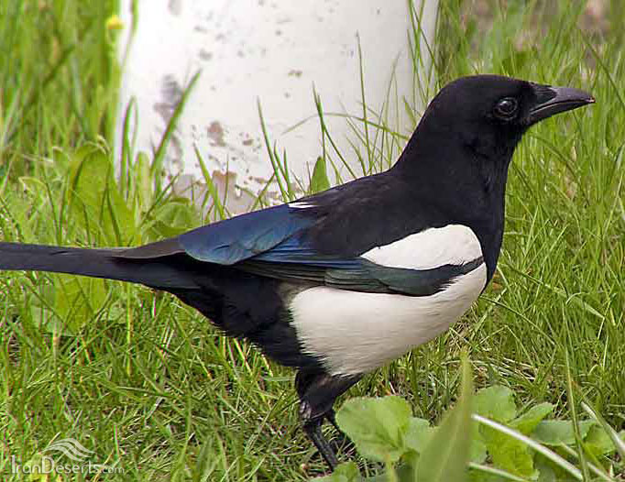
СОРОКА

Slide 6
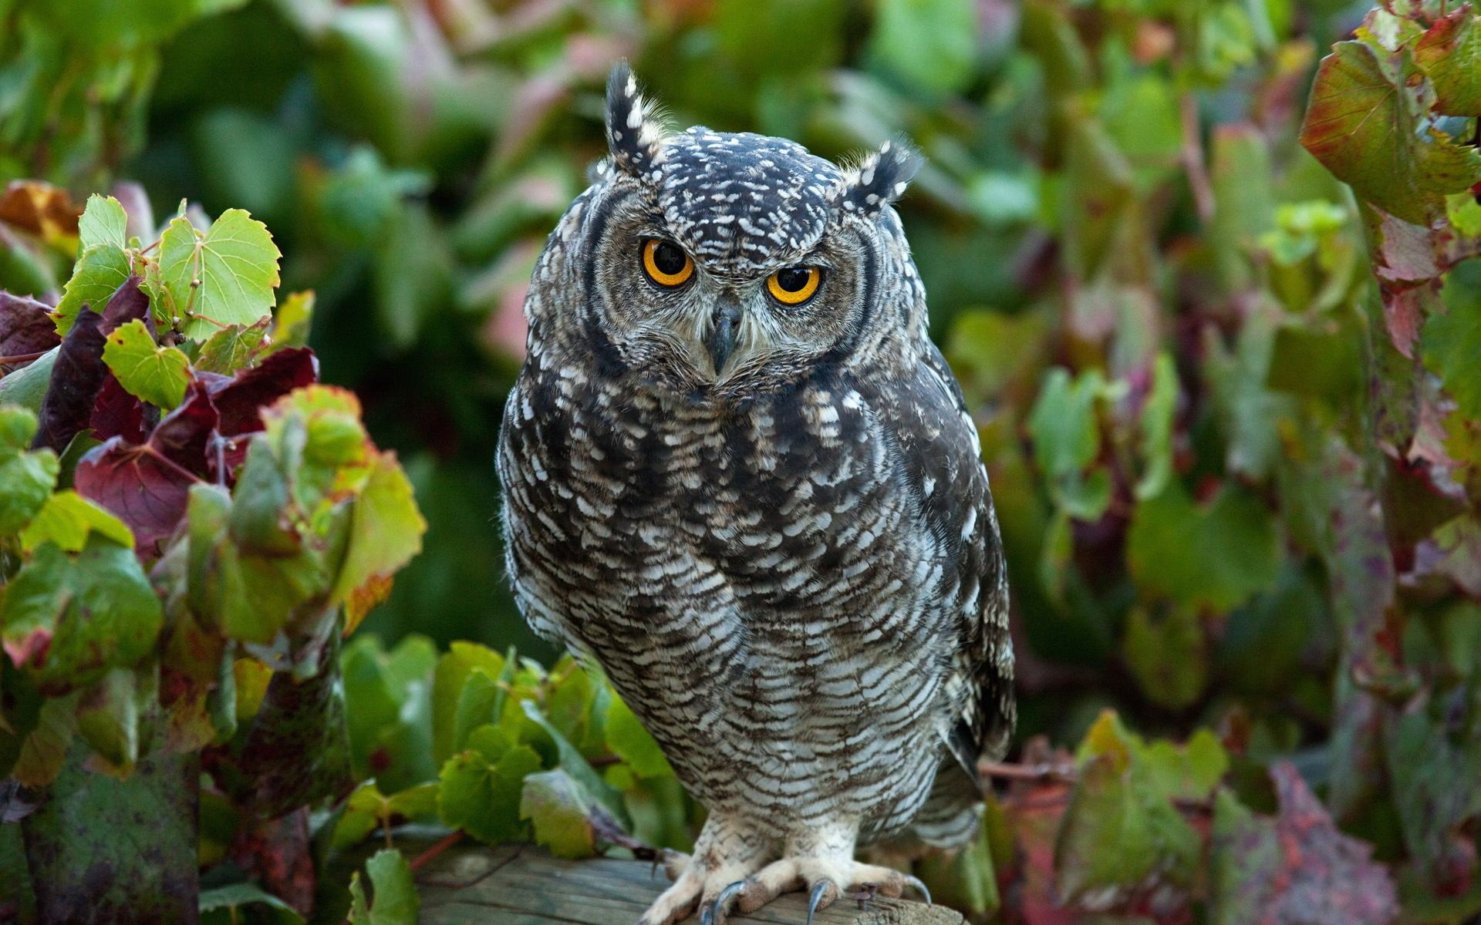
СОВА

Slide 7
1) Кем были сорока и сова?
соседями

Slide 8
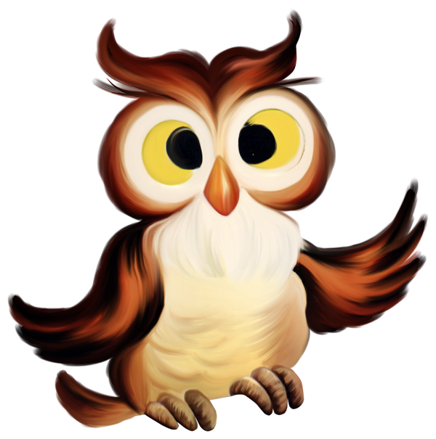
2) Где сидит сова?
в дупле

Slide 9
3) Где сидит сорока?
на вершине

Slide 10
4)Чего хочет вечером сорока?
уснуть

Slide 11
5) Что делает сова?
кричать начинает,
не даёт спать

Slide 12
6) Что делает сорока утром?
принимается трещать

Slide 13
7) Как приходится бедной
сове?
хоть уши затыкай

Slide 14
8) Какими соседями были
сова и сорока?

Slide 15
СОСТАВЬТЕ ТЕКСТ И ЗАПИШИТЕ

Slide 16
Кем были сорока и сова?
Где сидит сова?
Где сидит сорока?
Чего хочет вечером сорока?
Что делает сова?
Что делает сорока утром?
Как приходится бедной сове?
Какими соседями были
сова и сорока?

Slide 17
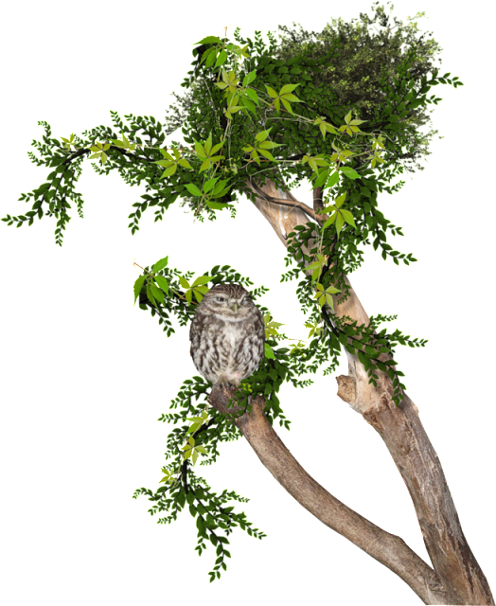
ПРОВЕРКА

